Slide 1


Versionsverwaltung mit GitHub und SmartGit

Slide 2


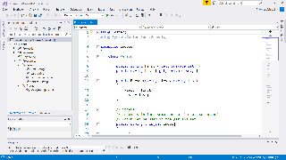


Was ist GitHub?
(Stand Juni 2022)
GitHub-Server
https://github.com
repo1
repo2
repo3
ca. 200 Mio. Repositories
(28 Mio. public)
Repository=Projekt
repo4
repo5
Registriere Dich zunächst auf github.com
mit einer beliebigen Email-Adresse

Slide 3
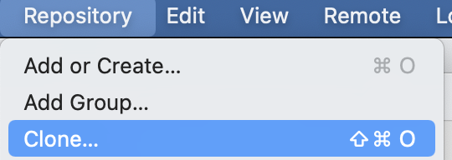

Klonen eines Repositories
GitHub-Server
repo1
repo2
repo3
remote repository
repo4
repo5
Clone
Beispiel:
https://github.com/slogslog/201819_4BHIF
Computer
local repository
Clone
C:\Projects\201819_4BHIF

Slide 4
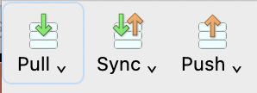
Download von geänderten Files
=Pullen
GitHub-Server
repo1
repo2
repo3
remote repository
repo4
repo5
Pull
Computer
Die am GitHub-Server geänderten Files werden in das local repository und den lokalen Pfad kopiert.
local repository

Slide 5
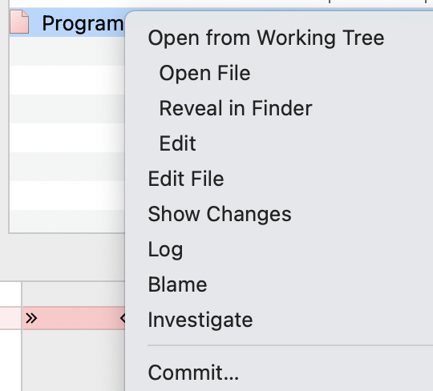

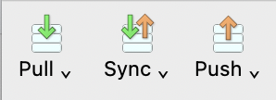
Upload von Änderungen
GitHub-Server
Computer
repo1
repo2
repo3
working copy
Lokaler Pfad am Computer
Euer students-Verzeichnis
repo4
repo5
Commit
local repository
Geänderte Files
Neue Files
Push
remote repository

Slide 6
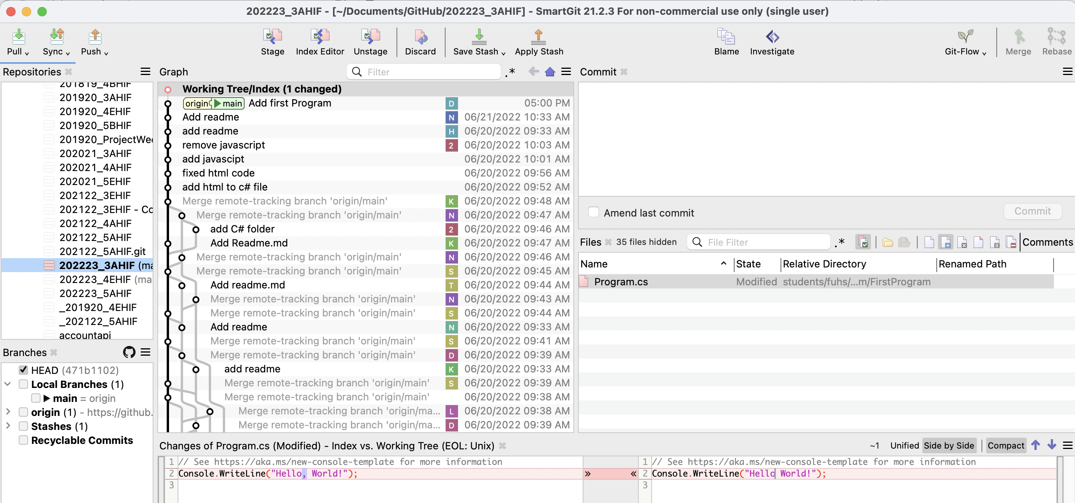
Changes auf dem students-Folder
Alle aktuellen Änderungen am eigenen Rechner
Jeder Push erhält ein Kommentar
Links = File am Server
Rechts = File am Rechner

Slide 7
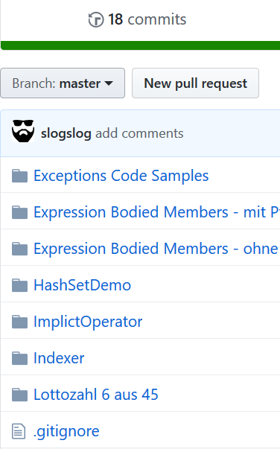
Das File .gitignore
Alle Files die aus dem Quellcode erstellt werden können, sollen NICHT in GitHub landen!!!
Beispiel: .exe, .jar, .dll, … .pdb, .class, …
.gitignore legt diese Files fest
Files mit fertigen Zusammenstellungen z. B. für Java, Visual Studio, Unity, … finden sich hier:
https://github.com/github/gitignore

